Slide 1
«Ускорение оборота товаров и денег –условие перехода к экономическому росту»
МОСКОВСКИЙ ЭКОНОМИЧЕСКИЙ ФОРУМ
РОССИЯ, МОСКВА, МГУ им. М.В. Ломоносова
Конференция 12 «Планирование в рыночной экономике: что, где, как?»
24.03. 2016 г.
© Бондаренко Валентина Михайловна
к.э.н., в.н.с. Института экономики РАН, академик РАЕН, МАИБ и МАГИ, кандидат в члены Оксфордского академического союза (Великобритания), директор Международного фонда Н. Д. Кондратьева

Slide 2
ОБЪЕКТИВНЫЕ ПРИЧИНЫ ВОЗНИКНОВЕНИЯ КРИЗИСА В РОССИИ И В МИРЕ
Причины лежат на системном уровне, в той парадигме развития, в которой между производством и конечным потребителем - абстрактным человеком связь опосредована и разорвана, борьба с кризисом с помощью средств монетарной политики только усиливает этот отрыв в движении реального продукта и денег. Это способствует еще большему возрастанию диспропорции во времени производства и времени обращения товаров и денег и усилению кризиса.

Slide 3
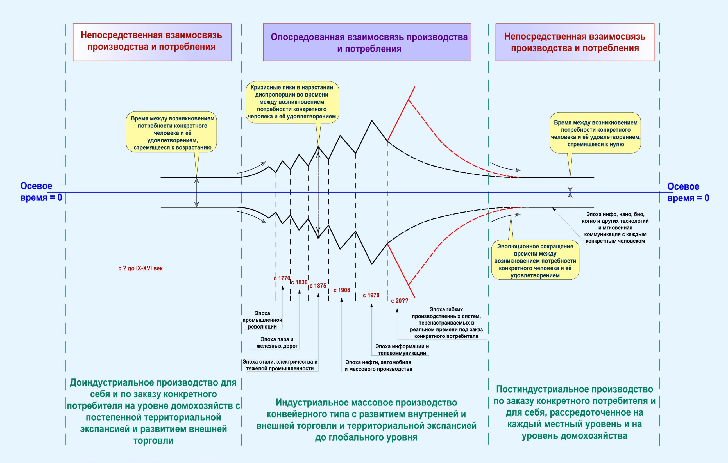

Slide 4
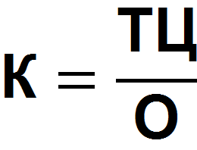
ПОЛИТЭКОНОМИЧЕСКИЙ ЗАКОН - КОЛИЧЕСТВО ДЕНЕГ В ОБРАЩЕНИИ:

Slide 5
РЕЦЕПТ ИЗЛЕЧЕНИЯ:
РАЗВИТИЕ РЕАЛЬНОГО СЕКТОРА ПРОИЗВОДСТВА с ОДНОВРЕМЕННЫМ РЕШЕНИЕМ ЗАДАЧИ УСКОРЕНИЯ ОБОРОТА ТОВАРОВ И ДЕНЕГ И ИХ СИНХРОНИЗАЦИЯ на основе УСТАНОВЛЕНИЯ НЕПОСРЕДСТВЕННОЙ СВЯЗИ С КОНЕЧНЫМ ПОТРЕБИТЕЛЕМ, НЕ ПРОИЗВОДЯ НИЧЕГО ЛИШНЕГО

Slide 6
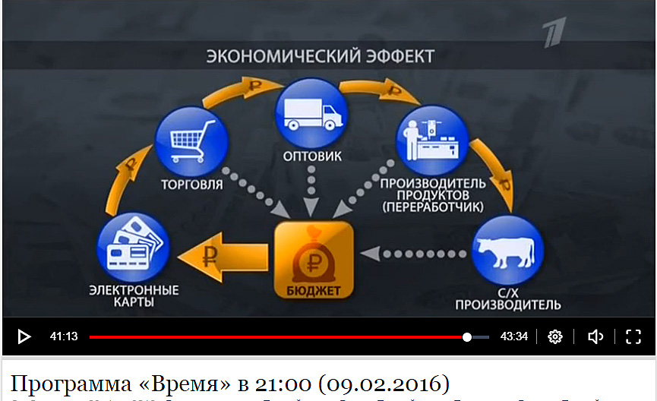
ПРЕДЛОЖЕНИЯ МИНПРОМТОРГА:

Slide 7
Новая модель жизнеустройства на каждом местном уровне
КОНКРЕТНЫЙ ЧЕЛОВЕК
СО ВСЕМ КРУГОМ СВОИХ ПОТРЕБНОСТЕЙ
СТРУКТУРЫ И ИНСТИТУТЫ, ЗАЩИЩАЮЩИЕ
ИНТЕРЕСЫ КОНКРЕТНОГО ЧЕЛОВЕКА
ИНФРАСТРУКТУРА ВЗАИМОСВЯЗИ НА ОСНОВЕ ИСПОЛЬЗОВАНИЯ ЦИФРОВЫХ ИНФОРМАЦИ-
ОННО- КОММУНИКАЦИОННЫХ ТЕХНОЛОГИЙ,
ШИРОКОПОЛОСНОГО ТЕЛЕВИДЕНИЯ
И ДРУГИХ ИННОВАЦИЙ
система согласования интересов государства, бизнеса, общества и конкретного человека
и синхронизация
отношений между
ними во времени и
в пространстве
СТРУКТУРЫ И ИНСТИТУТЫ, ЗАЩИЩАЮЩИЕ
ИНТЕРЕСЫ ПРОИЗВОДИТЕЛЕЙ
МАЛЫЕ
ВЫСОКОТЕХНОЛОГИЧНЫЕ
ФОРМЫ ПРОИЗВОДСТВА С
РАСПРЕДЕЛЕННЫМИ
СИСТЕМАМИ, ПЕРЕНАСТРАИВАЕМЫЕ
В РЕАЛЬНОМ ВРЕМЕНИ В ЗАВИСИМОСТИ
ОТ ЗАКАЗА КОНКРЕТНОГО ЧЕЛОВЕКА
ПО ВСЕМУ КРУГУ ЕГО ПОТРЕБНОСТЕЙ
Notes:
7

Slide 8
«Ускорение оборота товаров и денег и их синхронизация – неотъемлемое условие перехода к эффективному экономическому росту и решению социальных проблем »
БЛАГОДАРЮ ЗА ВНИМАНИЕ!
КОНТАКТЫ:
E-mail:bondarenko@ikf2011.ru
www.inecon.org
www.ikf2011.ru
Моб. тел. 8 915 035 1270

